Slide 1




Amiga OS Développement ASM, Basic, C et démos !
Septembre 2018
Expert des solutions et technologies Microsoft
Christophe Pichaud
Notes:
NB pour mise en page > insérer logo client et date

Slide 2
Les Amiga

Slide 3
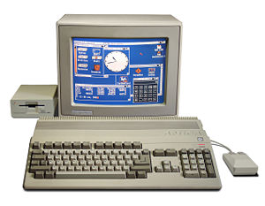
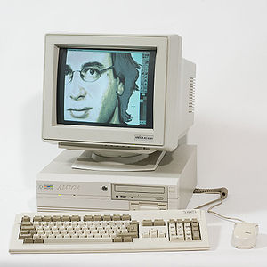
Commodore Amiga
Amiga 500, 500+, 600, 1000, 1200, 2000, 3000, 4000
Amiga 500 – 1987 – Motorola 68000 7 MZ
ROM KickStart 1.3
Workbench
Amiga 4000 – 1992 – Motorola 68040 25 MZ
ROM KickStart 3.0
Workbench

Slide 4
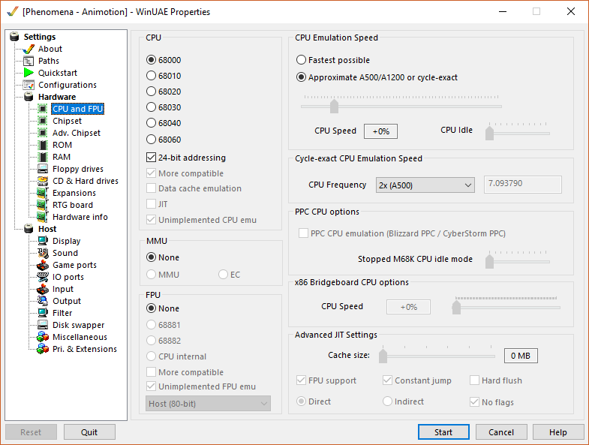
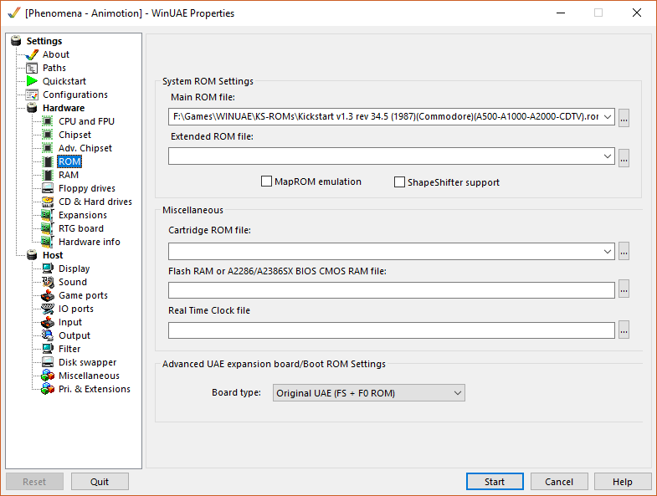
Emulateur Amiga en mode Amiga 500 + WB 1.3 - WinUAE

Slide 5
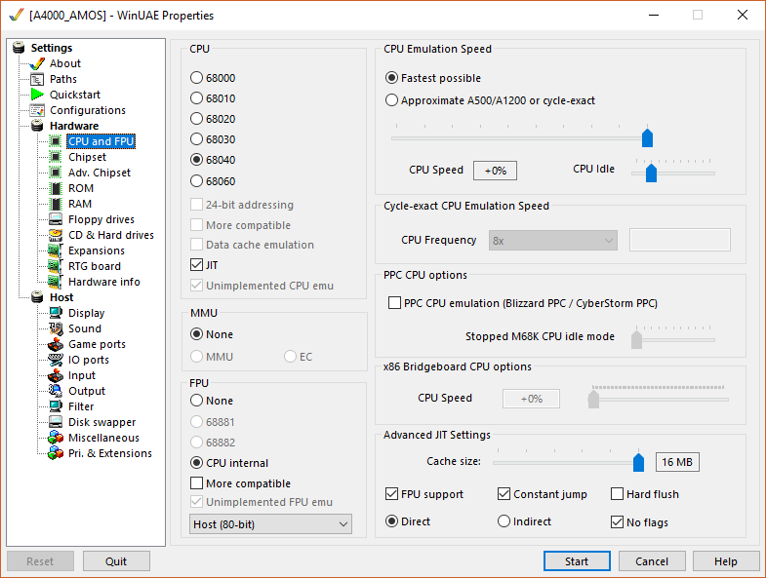
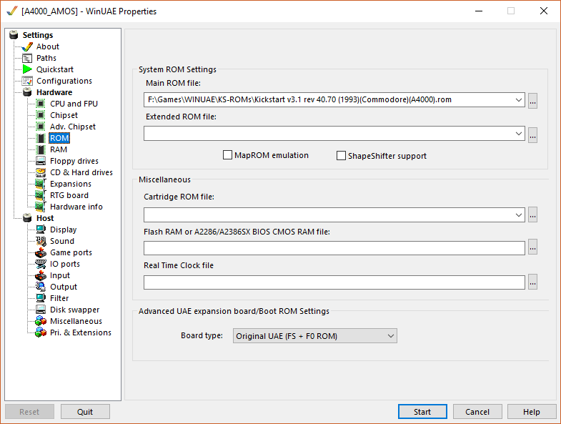
Emulateur Amiga en mode Amiga 4000 WB 3.1 - WinUAE

Slide 6
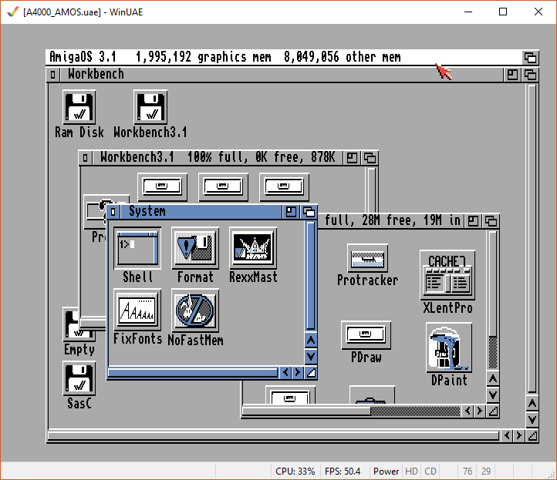
Amiga – le Workbench

Slide 7
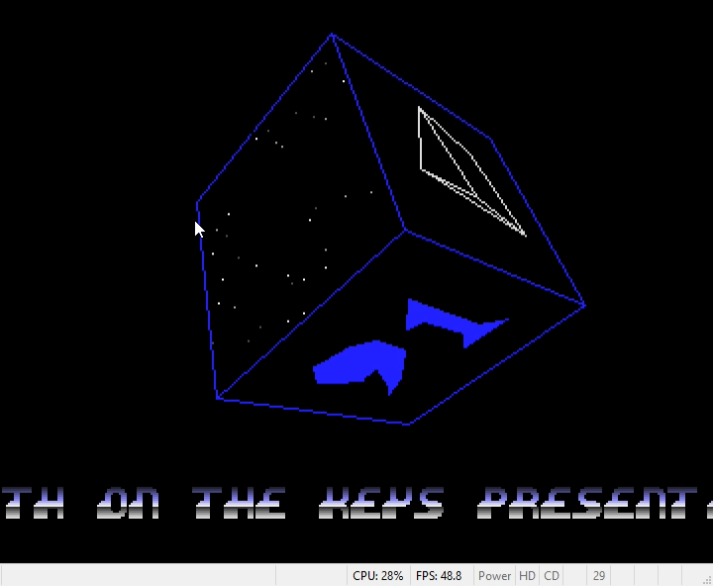
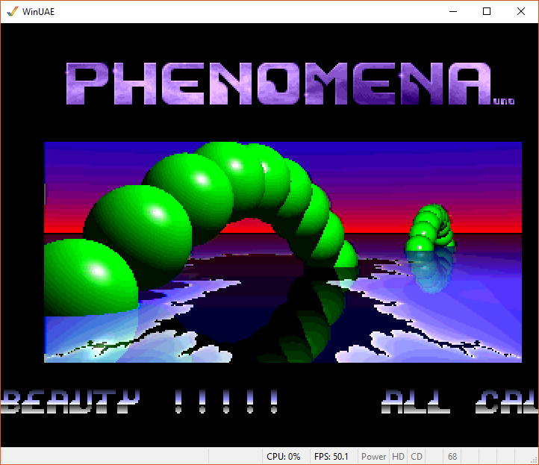
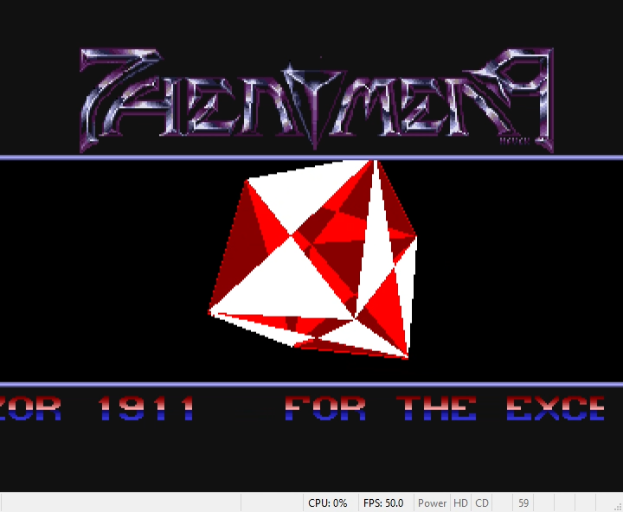
Amiga – le meilleur des demos !

Slide 8
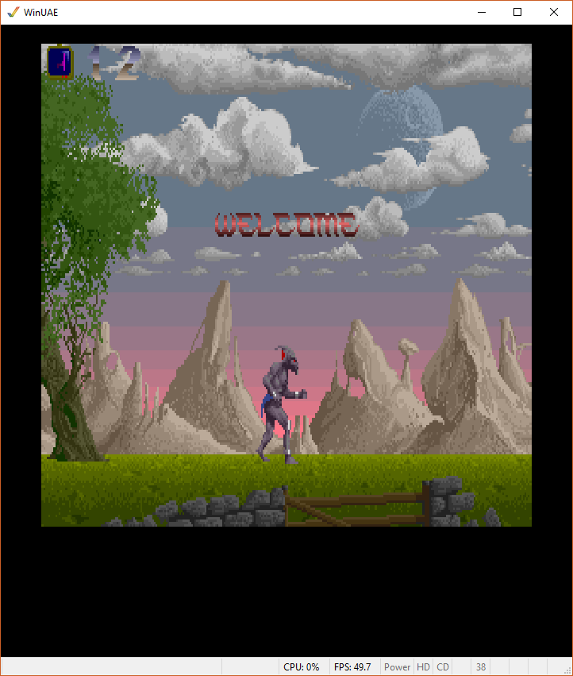
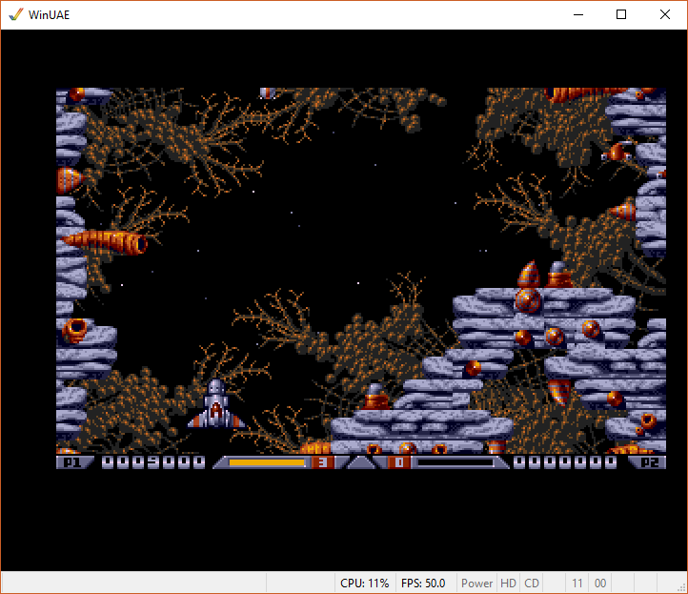
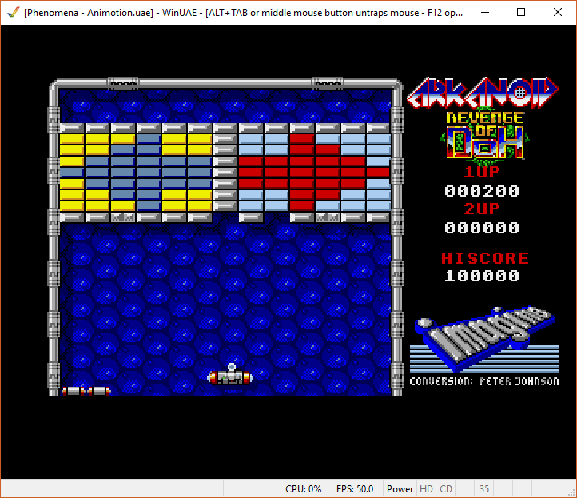
Amiga – le meilleur des jeux

Slide 9
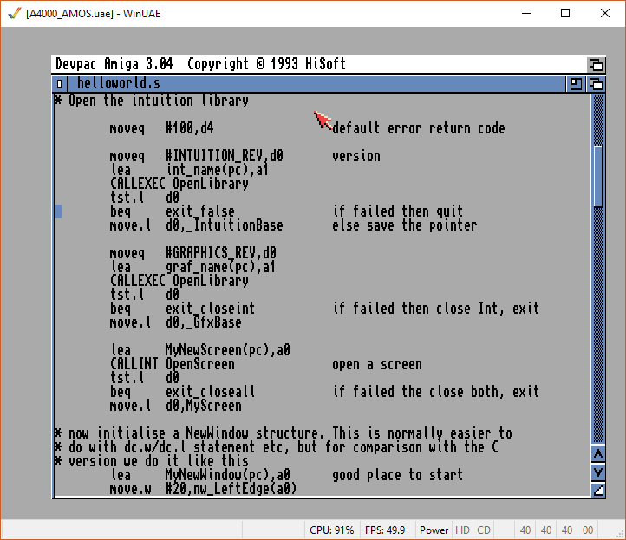
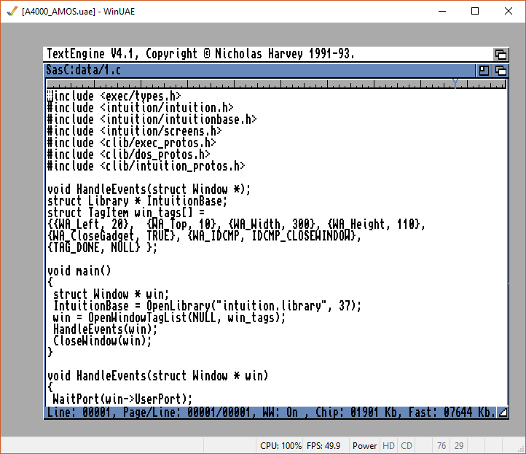
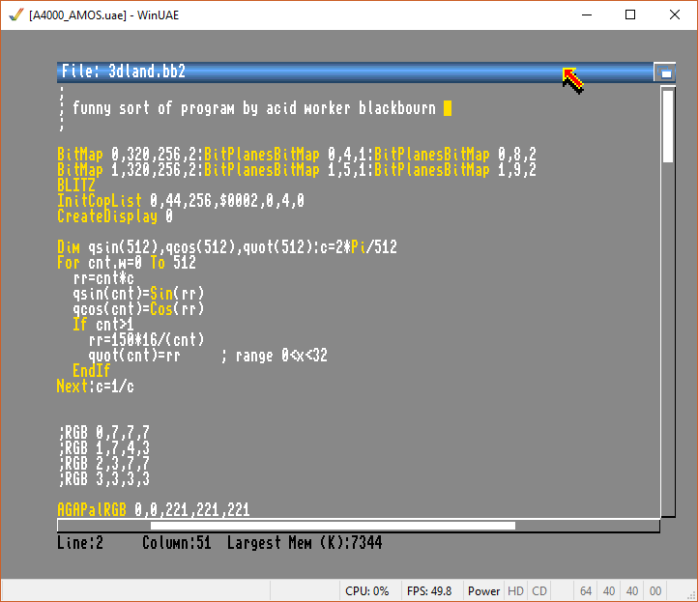
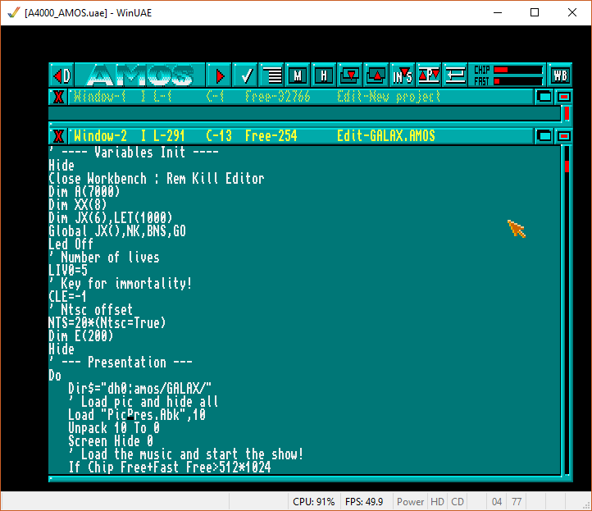
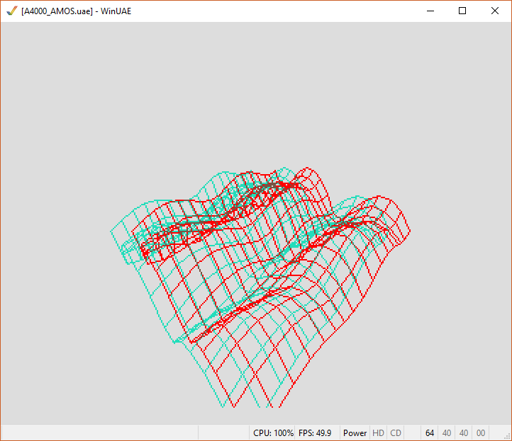
Amiga – le meilleur du développement (C, AMOS, Blitz Basic, ASM)

Slide 10

QUESTIONS

Slide 11

VOTRE CONTACT PRIVILÉGIÉ
Christophe Pichaud
Consultant Dev Senior, Neos-SDI
06 79 73 45 41
christophe.pichaud@neos-sdi.com

Slide 12





MERCI DE VOTRE ATTENTION
À bientôt…
Notes:
Retrouvez notre actualité sur notre site web, youtube, linkedin, site PinPoint de Microsoft où vous verrez que nous sommes très bien notés.

